Slide 1
Podtext - плеер подкастов и аудиокниг для изучающих иностранные языки
Проект подготовили Лыжов Александр,
Бартенева Анна
преподаватель: Петров Алексей

Slide 2
Целевая аудитория
Изучающие иностранные языки на среднем и высоком уровне, в особенности самоучки и люди, пользующиеся материалами, альтернативными привычным учебникам

Slide 3
Что нужно ЦА?
Прокачать навыки восприятия на слух речи (как одной из 4 частей знания языка)
Затратить наименьшее количество накладных расходов в виде времени на поиск аудиоресурсов и денег на их покупку

Slide 4
Что мы предлагаем для решения этой задачи?
База данных бесплатных ресурсов с аудиокнигами и подкастами с полным доступным текстом (transcript) с набором метаданных
Плеер с унифицированным доступом к этой базе и фишками, заточенными под задачи целевой аудитории

Slide 5
Что умеет наш плеер?
Предоставлять выбор аудиоматериала из базы, показывая метаданные
Загружать аудио и веб-страницы, автоматически парсить нужный текст и декодировать аудио
Воспроизводить аудио, показывать текст и предоставлять возможности для взаимодействия с ними

Slide 6
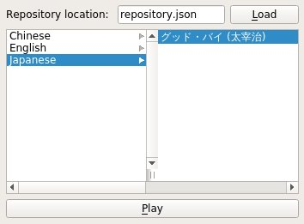
Выбор материала

Slide 7
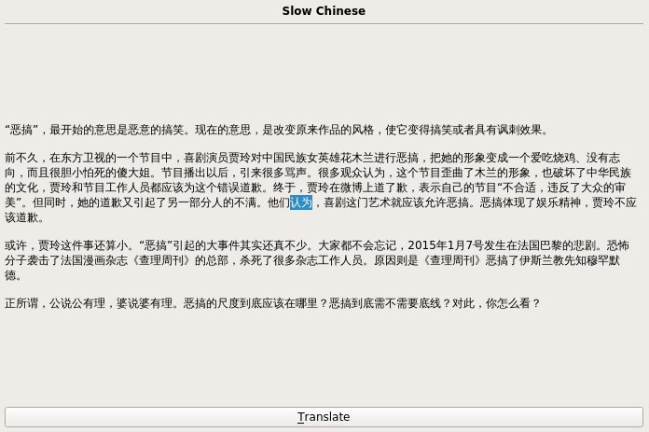
Воспроизведение и показ текста

Slide 8
Технические особенности
Только кроссплатформенные библиотеки для обеспечения переносимости: Qt (UI), mpg123 (декодирование), libao (воспроизведение)
Абстрактная структура классов для обеспечения легкого введения новых фич
Многопоточность: отдельно работает графический интерфейс, отдельно загрузка и отдельно декодирование и воспроизведение

Slide 9
Вектор развития
Расширение базы, поддержка новых форматов данных и алгоритмов парсинга
Интеграция с бóльшим числом словарей и справочников, в том числе оффлайн
Интеграция с SRS

Slide 10

Ваши вопросы

